Slide 1
R
e
p
è
r
e
s
h
i
s
s
t
o
r
i
q
u
e
d
e
‘
l
i
n
t
e
r
n
e
t
_
M
_
U
N
O
Z
I
o
l
a
K
E
R
A
V
A
L
N
o
é
m
i
e

Slide 2
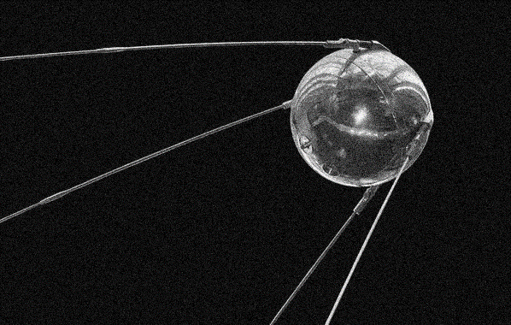
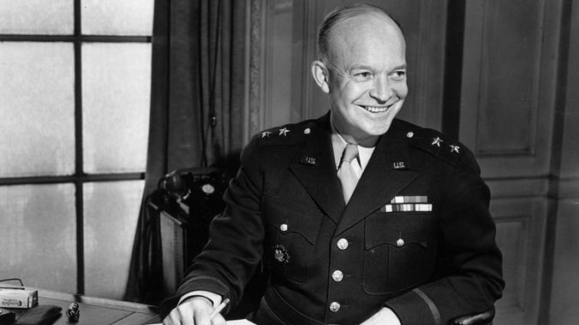
C
h
a
r
g
e
n
m
e
t
.
.
.
>>> 1957: Spoutnik, satellite de l’URSS dans l’espace. But : Démontrer leur puissance (contexte de guerre froide)
>>> 1958: Président Eisenhower crée la D.A.R.P.A (Defence Advanced Research Project Agency) Montrer à l’URSS leur potentiel

Slide 3
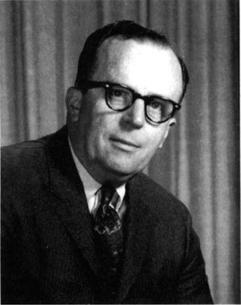
C
h
a
r
g
e
n
m
e
t
.
.
.
>>> 1962 : Lickleider, informaticien américain met en réseau plusieurs ordinateurs pour échanger plus rapidement.
>>> 1968:Lancement de A.R.P.A.NET (Advanced Research Projects Agency NETwork) développé aux Etats-Unis par la D.A.R.P.A

Slide 4
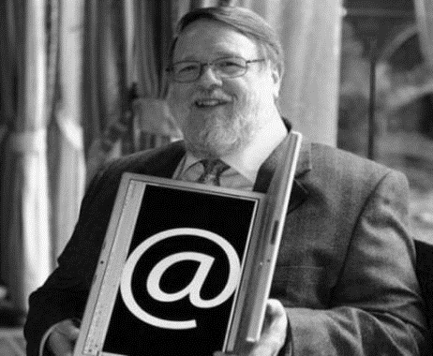
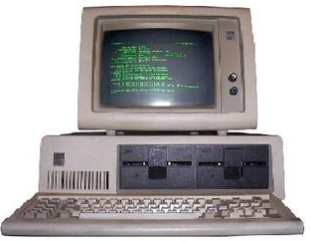
C
h
a
r
g
e
n
m
e
t
.
.
.
>>> 1969: Premier message « login » envoyé par A.R.P.A.NET de Los Angeles à Stanford.
login
>>> 1972:23 ordinateurs sont branchés sur l’A.R.P.A.NET dont certains hors des Etats Unis. Création du courriel (e-mail + @) par Ray Tomhinson.

Slide 5
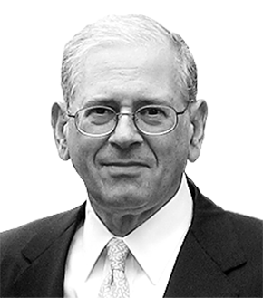
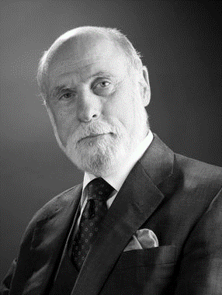
C
h
a
r
g
e
n
m
e
t
.
.
.
>>> 1974: Vinton Cerf et Bob Kahn développent le TCP/IP et simplifient les échanges.
>>> 1980:A.R.P.A.NET devient une composante de l’internet mondial.

Slide 6
C
h
a
r
g
e
n
m
e
t
.
.
.
>>> 1991: Tim Berners-Lee crée l’internet actuel.

Slide 7
C
h
e
a
r
g
m
n
e
t
d
e
s
s
o
u
r
c
e
s
.
.
.
https://youtu.be/GTP4vDelF_g : une brève histoire de l’internet
http://www.tuteurs.ens.fr/internet/histoire.html
http://paulinisic.wordpress.com/2011/03/09/
http://mentalfloss.com/article/538462/facts-about-dwight-d-eisenhower
http://www.nationalgeographic.org/thisday/oct4/ussr-launches-sputnik/
http://www.etcentric.org/darpa-announces-competition-to-combat-computer-viruses/
http://www.slideshare.net/jeremygc99/arpanet-55139526
https://commons.wikimedia.org/wiki/File:Messages_rounded.svg
http://www.arpla.fr/odnm/?p=3466
http://en.dailypakistan.com.pk/technology/ray-tomlinson-the-inventor-of-email-has-passed-away/
http://duiliorodriguez.com/wordpress/492/
http://quotesgram.com/bob-kahn-quotes/n
http://qeprize.org/createthefuture/sir-tim-berners-lee/

Slide 8
C
h
e
.
a
r
.
g
m
n
e
t
.

